Slide 1
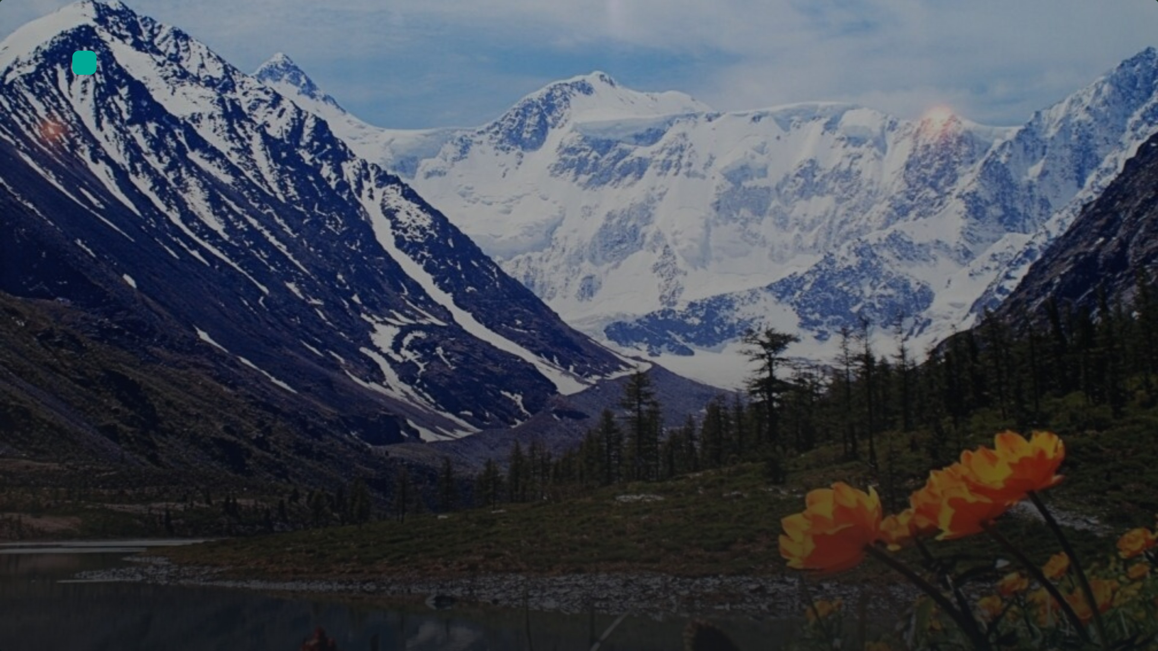
Географический образовательный округ
Августовское совещание · География
Путешествие по России: изучаем культурное и природное наследие через призму географии
Превращаем изучение объектов Всемирного наследия в географический квест и прямую подготовку к ВПР и ОГЭ
Доровских Анна Сергеевна · Учитель географии, ГБОУ СОШ №3 г. Нефтегорска
Notes:
Добрый день, уважаемые коллеги! Сегодня я хочу предложить вам не просто пройти тему про объекты наследия, а превратить её в настоящий географический квест. Пусть наши ученики не заучивают списки, а путешествуют по стране, решая реальные задачи, которые потом встретятся им в ВПР и ОГЭ.

Slide 2

Методика
Географический квест: объект наследия как станция
01
02
Географическая метка
Маркер уникальности
Координаты, субъект РФ, соседние крупные города — привязка объекта к карте страны.
1–2 фразы-подсказки, по которым объект узнают в тексте: «прозрачная вода», «эндемики» → Байкал.
03
04
Причина статуса ЮНЕСКО
Проблема и решение
Что делает объект уникальным: тектоника, климат, биоразнообразие, культурная ценность.
Антропогенное влияние и меры охраны — учим видеть угрозы и способы защиты.
Notes:
Коллеги, давайте отойдём от заучивания списков. Моя идея проста: каждый объект Всемирного наследия — это не строчка в учебнике, а полноценная географическая станция. На каждой такой станции ученик собирает паспорт: координаты, маркеры уникальности, причину статуса ЮНЕСКО и проблему с решением. И именно так мы готовим детей к экзаменам — не к угадыванию, а к анализу. Дальше покажу, как это работает на конкретных заданиях ВПР и ОГЭ.

Slide 3
Методический приём
«Паспорт путешественника» вместо заучивания
01
02
03
Географическая метка
Маркер уникальности
Причина статуса ЮНЕСКО
Координаты, субъект РФ, соседние крупные города — привязка объекта к карте
1–2 фразы-подсказки: «прозрачная вода», «эндемики» → Байкал. Узнавание объекта в тексте
Что делает объект уникальным: тектоника, климат, биоразнообразие, культурная ценность
04
05
Проблема и решение
Задание-связка
Антропогенное влияние и меры охраны — экологическая грамотность
Как объект встретится в ВПР или ОГЭ — прямая тренировка экзаменационных умений
Notes:
Вместо того чтобы давать список объектов, мы выдаём ученику «Паспорт путешественника». На каждой станции он собирает пять элементов: географическую метку, маркер уникальности, причину статуса ЮНЕСКО, проблему с решением и задание-связку с экзаменом. Такой подход сразу закрывает несколько экзаменационных умений — смысловое чтение, пространственное мышление и аргументацию. И главное — дети не заучивают списки, а действительно путешествуют по стране.

Slide 4
ВПР · 7 класс
Учимся «читать» текст: определяем регион по маркерам
Пример из ФИПИ Приморское положение, горы выше 3000 м, лечебные грязи и минеральные источники → Краснодарский край.
Маркеры в тексте «Приморское положение» — выход к морю; «горы >3000 м» — Кавказ; «лечебные грязи» — рекреация.
Что тренируем Вычленять ключевые слова, соотносить с территорией, объяснять уникальность — навыки смыслового чтения.
Как отработать Дайте 4–5 текстов: выписать маркеры, подобрать объекты, отметить на контурной карте.
Пример из банка ФИПИ (адаптированный)
Банк заданий ФИПИ (адаптировано)
Notes:
В ВПР за 7 класс часто дают текст, и нужно понять, о каком регионе речь. Вот классический пример: приморское положение, горы выше трёх тысяч метров, лечебные грязи — это однозначно Краснодарский край. Главное — научить детей вычленять маркеры, а не угадывать. Поэтому на уроке мы сначала просто выписываем ключевые слова, потом соотносим их с картой, а затем уже объясняем, почему это именно этот регион. Такой подход сразу готовит к нескольким заданиям ВПР и ОГЭ.

Slide 5


Практика ВПР
От маркеров к карте: три шага
1
2
3
Выписать маркеры
Подобрать объекты
Нанести на карту
Раздайте 4–5 текстов с географическими маркерами. Ученики выписывают только маркеры, не называя объекты: «прозрачная вода», «эндемики», «гейзеры».
По маркерам ученики подбирают объекты наследия и обосновывают выбор: связывают признак с территорией и географическими процессами.
Отмечают объекты на контурной карте, подписывают 1 проблему и 1 меру охраны. Формируется пространственная память.
Notes:
Как превратить подготовку к ВПР в живое занятие? Я предлагаю три простых шага. Сначала ученики работают с текстом: выписывают только маркеры — «прозрачная вода», «эндемики», «гейзеры» — и не называют объект. Потом по этим маркерам подбирают объект и объясняют, почему выбрали именно его. И наконец, наносят всё на контурную карту, добавляя одну проблему и одну меру охраны. Так мы тренируем именно те умения, которые проверяет ВПР: вычленять информацию, соотносить её с территорией и объяснять.

Slide 6

ОГЭ: выбор ООПТ
Кроноцкий заповедник — ответ на задачу про гейзеры
Студенты изучают гейзеры и геотермальные источники — значит, им нужен заповедник в зоне активного вулканизма. Кроноцкий заповедник на Камчатке — единственный из предложенных, где находится Долина гейзеров. Остальные варианты («Кивач», Кандалакшский, Большой Арктический) с вулканизмом не связаны.
Материалы выступления, 2026
Notes:
Когда ученики видят в задании «гейзеры, геотермальные источники, грязевые вулканы», они должны сразу вспомнить Камчатку. Кроноцкий заповедник — единственный из перечисленных, где есть Долина гейзеров, и это прямое следствие вулканизма. Важно, чтобы ребята не просто угадывали, а объясняли: почему именно этот заповедник, а не «Кивач» или Большой Арктический. На уроке я прошу их составить такое обоснование из трёх-четырёх предложений — это готовит к формату ОГЭ.

Slide 7
ОГЭ: практика
Как обосновывать выбор: 4 кейса
01
02
Кейс 1: гейзеры
Кейс 2: соответствие
Студенты изучают гейзеры и грязевые вулканы. Выбор: Кроноцкий заповедник — Долина гейзеров, зона вулканизма.
Кижский погост — деревянное зодчество; Соловки — монастырь и лагеря; Куршская коса — дюны и миграции птиц.
03
04
Кейс 3: задание №20
Кейс 4: аргументация
Сплав по Катуни — Алтай; вулкан Ключевская Сопка — Камчатка. Ответ: 4, 3.
Не «там красиво», а «есть гейзеры, потому что зона современного вулканизма». Обоснование из 3–4 предложений.
Notes:
Давайте посмотрим, как это работает на практике. Я взяла четыре типичных кейса из ОГЭ. Первый — про выбор заповедника: если студенты изучают гейзеры, то только Кроноцкий, потому что там Долина гейзеров в зоне вулканизма. Второй — на соответствие: Кижи, Соловки и Куршская коса, тут важно различать культурное и природное. Третий — это задание №20, где по слоганам нужно определить регион: Катунь — Алтай, вулкан — Камчатка. И четвёртый — про аргументацию: вместо «там красиво» мы учим говорить «там есть гейзеры, потому что территория находится в зоне современного вулканизма». Именно так мы готовим детей к экзамену — через анализ, а не через угадывание.

Slide 8
Формат ОГЭ
Соответствие объектов и характеристик
Объект
Характеристика
Кижский погост
Деревянное зодчество без гвоздей
Соловецкие острова
Монастырь и лагеря, историко-культурное значение
Куршская коса
Уникальные дюны и миграционные пути птиц
Тренируем умение видеть различия и соотносить объект с его уникальной характеристикой.
Notes:
Следующий формат ОГЭ — задания на соответствие. Здесь важно не просто знать объекты, но и видеть их ключевые отличия. Например, Кижский погост — это деревянное зодчество без гвоздей, Соловецкие острова — монастырь и историко-культурное значение, а Куршская коса — уникальные дюны и миграционные пути птиц. Предложите ученикам самим составить такие таблицы по 3–4 объектам — это закрепляет знания и учит видеть различия.

Slide 9
ОГЭ · Задание №20
Связываем слоган с регионом
01
02
03
Слоган А
Слоган Б
Ответ: 43
«Мы предлагаем сплав по реке Катуни, которая берёт начало в ледниках высочайшей горы Сибири!» → Республика Алтай (4)
«Полюбуйтесь на высочайший действующий вулкан Евразии!» → Камчатский край (3)
Катунь течёт на Алтае, а Ключевская Сопка — на Камчатке. Учим не перечислять, а доказывать.
Формат задания №20: два слогана — два региона, нужны 2 географических аргумента
Notes:
Задание №20 ОГЭ — это как раз про умение связывать рекламный слоган с конкретным регионом. Смотрите: слоган про сплав по Катуни сразу отсылает нас к Алтаю, ведь река берёт начало в ледниках высочайшей горы Сибири — Белухи. А упоминание высочайшего действующего вулкана Евразии — это однозначно Ключевская Сопка на Камчатке. Получается ответ 43. Главное — объяснить детям, что аргумент должен быть географическим: не «там красиво», а «там есть гейзеры, потому что территория в зоне вулканизма». Именно так мы тренируем навык, который проверяют на экзамене.

Slide 10
Практика на уроке
Отработка задания №20: три приёма
01
02
Карточки условий
Критерии аргумента
6–8 карточек с запросами: «хочу увидеть вулканы», «хочу изучить редких птиц». Ученик выбирает объект и пишет 2 аргумента.
Аргумент должен быть географическим: не «там красиво», а «там есть гейзеры, потому что территория в зоне вулканизма».
03
Усиление слабых ответов
Фразу «на Алтае красиво» превращаем в «Золотые горы Алтая — объект Всемирного наследия, известный биоразнообразием и контрастом ландшафтов».
Notes:
Теперь о том, как мы прямо на уроке тренируем навыки, которые проверяет задание №20. Первый приём — карточки условий: я готовлю 6–8 карточек с разными запросами, например «хочу увидеть вулканы» или «хочу изучить редких птиц». Ученик выбирает объект и пишет по два аргумента. Второй приём — критерии аргумента: объясняю, что аргумент должен быть географическим, а не «там красиво». И третий — коллективное усиление слабых ответов: берём типичную ошибку и вместе превращаем её в сильный ответ. Например, фразу «на Алтае красиво» усиливаем до «Золотые горы Алтая — объект Всемирного наследия, известный биоразнообразием и контрастом ландшафтов». Так мы учим детей не перечислять, а доказывать — именно это нужно на экзамене.

Slide 11




Приёмы для урока
Практико-ориентированные приёмы: от маркеров к паспорту объекта
Карта маркеров
Кейстур
Подписываем на контурной карте ключевые слова: «гейзеры», «эндемики» — формируем пространственную память.
Ученики-турагенты подбирают маршрут под запрос клиента и обосновывают выбор — как в задании №20 ОГЭ.
Ловушки и синонимы
Паспорт объекта
Разбираем «опасные» формулировки: «самое большое» vs «самое глубокое» озеро — избегаем ошибок на экзамене.
Карточка на 7–10 минут: название, тип, субъект РФ, 2–3 маркера, проблема и ограничиваемый вид деятельности.
Notes:
Теперь о том, как превратить эти идеи в конкретные уроки. У меня есть четыре приёма, которые работают прямо в классе. «Карта маркеров» — это когда мы подписываем на контурной карте не просто названия, а ключевые слова: гейзеры, эндемики, деревянное зодчество. Так формируется пространственная память. «Кейстур» — это игра в турагентов: ученик получает запрос клиента и должен подобрать маршрут, обосновав выбор географически. Это ровно то, что требуется в задании №20 ОГЭ. «Ловушки и синонимы» помогают не путать «самое большое» и «самое глубокое» озеро. И наконец, «Паспорт объекта» — короткая карточка на 7–10 минут, которая собирает всё самое важное об объекте. Каждый приём — это прямая тренировка экзаменационных умений.

Slide 12
Экзаменационные навыки
Как это помогает на экзаменах
01
02
ВПР: смысловое чтение
ОГЭ: обоснование выбора
Учим вычленять географические маркеры в тексте и соотносить их с объектом и территорией.
Учим объяснять уникальность ООПТ и связывать её с природными процессами (вулканизм, тектоника).
03
Задание №20: аргументация
Формулируем 2 содержательных географических аргумента, опираясь на статус объекта и его особенности.
Notes:
Теперь о главном — как этот подход работает на экзаменах. Для ВПР мы тренируем смысловое чтение: ребёнок учится вычленять из текста маркеры и понимать, какой регион зашифрован. Для ОГЭ — умение обосновывать выбор заповедника, связывая его с конкретными природными процессами, например вулканизмом на Камчатке. А задание №20 — это вообще прямой выход нашей практики: там нужно дать два содержательных аргумента, и мы учим детей именно доказывать, а не перечислять.

Slide 13

Практические шаги
Что можно сделать прямо сейчас
Миницикл уроков
Тексты ВПР и кейсы ОГЭ
Визуализация и «Кейстур»
Выберите 3–4 объекта наследия и проведите по ним цикл с «Паспортом объекта» и мастер-классом.
Соберите подборку текстов ВПР с объектами наследия и составьте 2–3 практических кейса в стиле ОГЭ.
Используйте контурные карты или цифровые сервисы для маршрутов, проведите урок «Кейстур» с заданием №20 и №21.
Каждый шаг — прямая тренировка навыков ВПР и ОГЭ
Notes:
Итак, что можно сделать уже завтра? Во-первых, выбрать три-четыре объекта и провести по ним мини-цикл уроков с «Паспортом объекта» — это займёт всего пару занятий. Во-вторых, собрать подборку текстов из ВПР, где упоминаются объекты наследия, и отработать смысловое чтение. Ну и, конечно, составить пару кейсов в стиле ОГЭ. А если хочется сразу погрузить детей в формат экзамена — проведите урок «Кейстур», где они сами подберут маршрут и обоснуют его, как в задании №20 и №21. Всё это — не дополнительная нагрузка, а способ сделать подготовку к экзаменам живой и осмысленной.

Slide 14

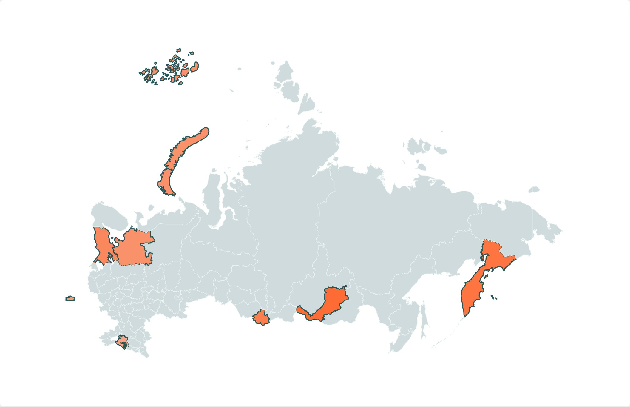
География наследия
Ключевые объекты Всемирного наследия России
Бурятия
Байкал
Камчатский край
Кроноцкий заповедник
Республика Алтай
Золотые горы Алтая
Карелия
Кижский погост
Архангельская область
Соловецкие острова
Калининградская область
Куршская коса
Краснодарский край
Кавказ
Объекты из доклада: природные и культурные станции для уроков географии
Границы: OpenStreetMap · geoBoundaries · ODbL
Материалы выступления, 2026
Notes:
Посмотрите на карту — вот семь ключевых объектов, которые мы проходим с учениками. Каждый из них — это не просто точка на карте, а полноценная географическая станция. Здесь и Байкал с его эндемиками, и Долина гейзеров на Камчатке, и деревянные церкви Кижей. Именно на этих примерах мы учим детей читать ландшафт, находить маркеры уникальности и готовиться к ВПР и ОГЭ. Дальше я покажу, как превратить каждый такой объект в увлекательный квест для учеников.

Slide 15

«
Изучение наследия — это не отдельная тема, а сквозная линия курса географии. Мы показываем ученикам, что география — это не только карты и цифры, но и живая история, уникальные ландшафты и ответственность за сохранение природы и культуры.
Доровских Анна Сергеевна
учитель географии, ГБОУ СОШ №3 г. Нефтегорска
Notes:
Коллеги, я хочу завершить главной мыслью: изучение наследия — это не отдельная тема, а сквозная линия всего курса географии. Мы показываем ученикам, что география — это не только карты и цифры, но и живая история, уникальные ландшафты и ответственность за сохранение природы и культуры. Пусть каждый объект станет для них не просто строчкой в списке, а местом, которое хочется узнать, понять и сохранить. Спасибо за внимание, готова ответить на ваши вопросы и поделиться подборками текстов и заданий.

Slide 16
Финал
Спасибо за внимание!
Готова ответить на ваши вопросы и поделиться подборками текстов и заданий по объектам Всемирного наследия.
Докладчик
Школа
Должность
Доровских Анна Сергеевна
ГБОУ СОШ №3 г. Нефтегорска
Учитель географии
Notes:
Коллеги, спасибо за внимание! Если у вас остались вопросы или вы хотите забрать подборки текстов из ВПР и готовые кейсы для ОГЭ — подходите, я с радостью поделюсь материалами. Давайте вместе превратим изучение наследия в увлекательное путешествие для наших учеников!

